Slide 1
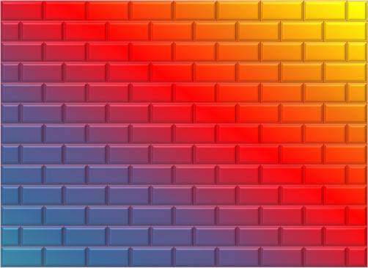
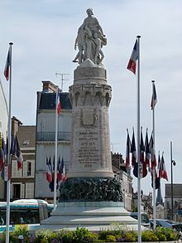
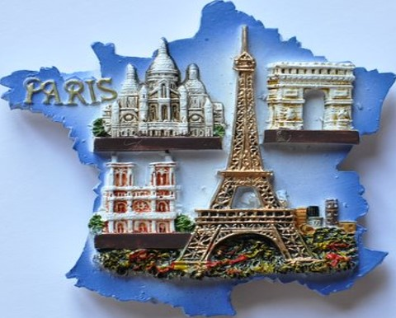
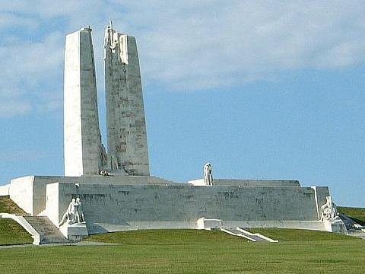
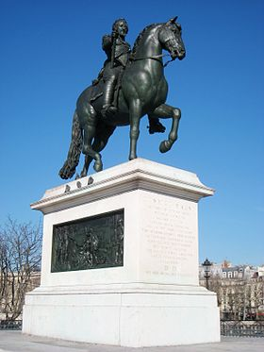
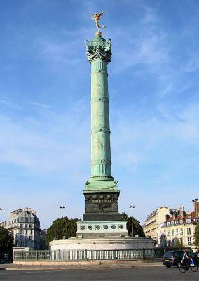
MONUMENTS
DE
FRANCE

Slide 2
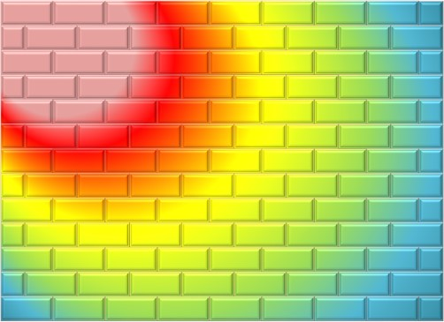

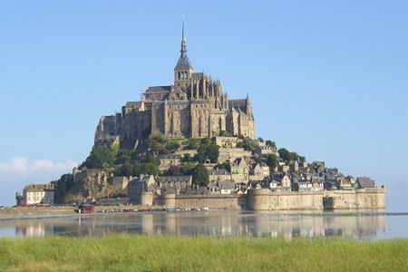
Le mont saint Michel

Slide 3
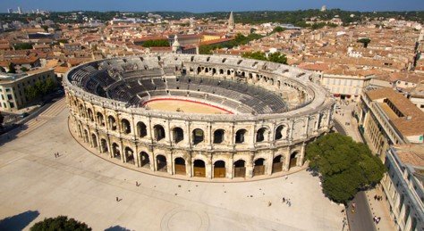
les-arènes-de-Nîmes

Slide 4
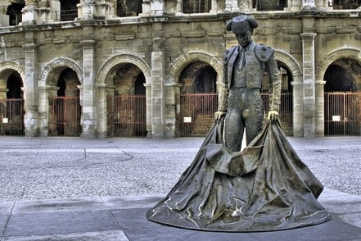
les-arènes-de-Nîmes

Slide 5
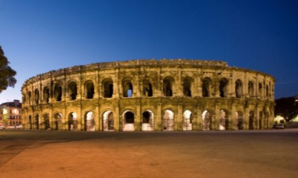
les-arènes-de-Nîmes

Slide 6
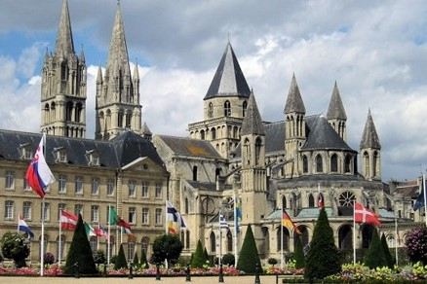
L’abbaye-aux-hommes

Slide 7
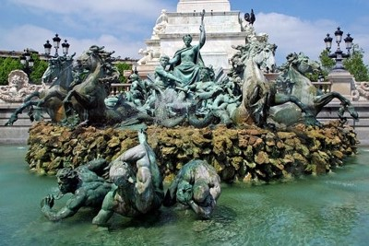
aux-girondins

Slide 8
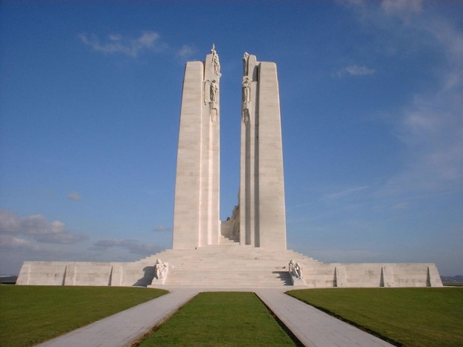
Vimy-Ridge

Slide 9
Vimy-Ridge

Slide 10
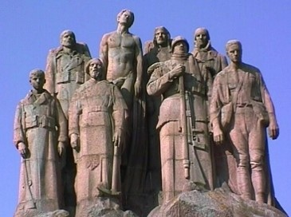

Slide 11
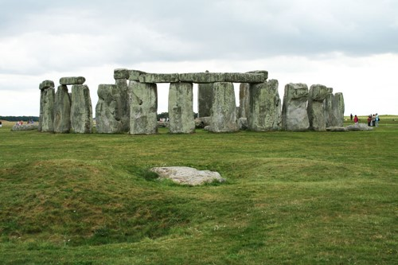
Les alignement de carnac

Slide 12
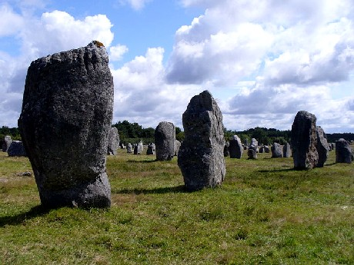
Les alignement de carnac

Slide 13
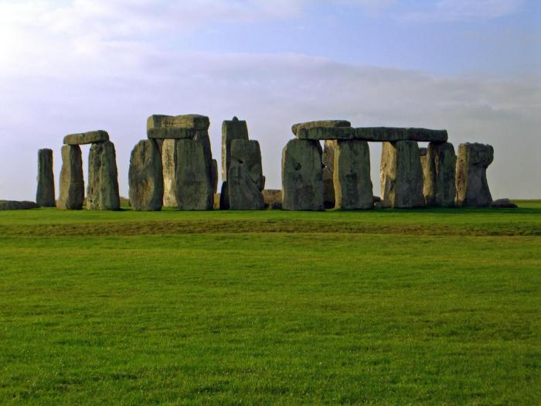
Les alignement de carnac

Slide 14
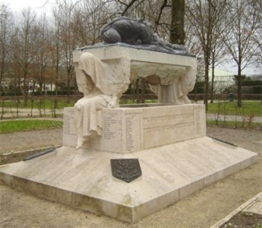

Slide 15
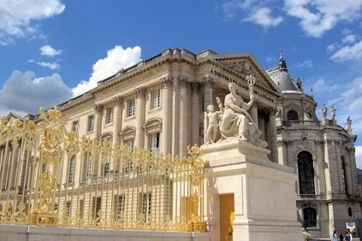
LE CHÂTEAU DE Versailles

Slide 16
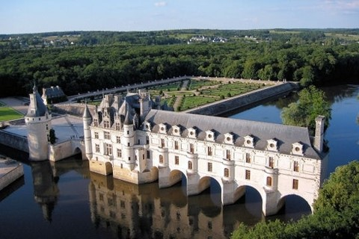
Château de Chenonceau

Slide 17
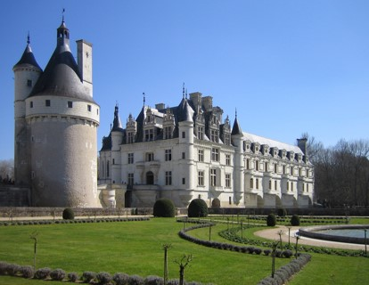
château-de-Chenonceau

Slide 18
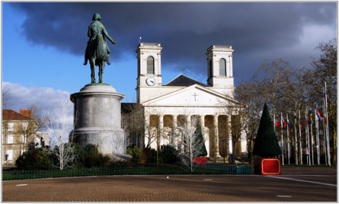
place-napoleon-roche-sur-yon

Slide 19
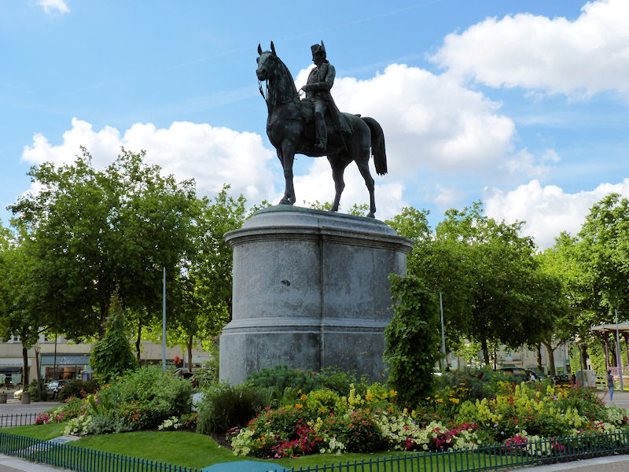
place-napoleon-roche-sur-yon

Slide 20



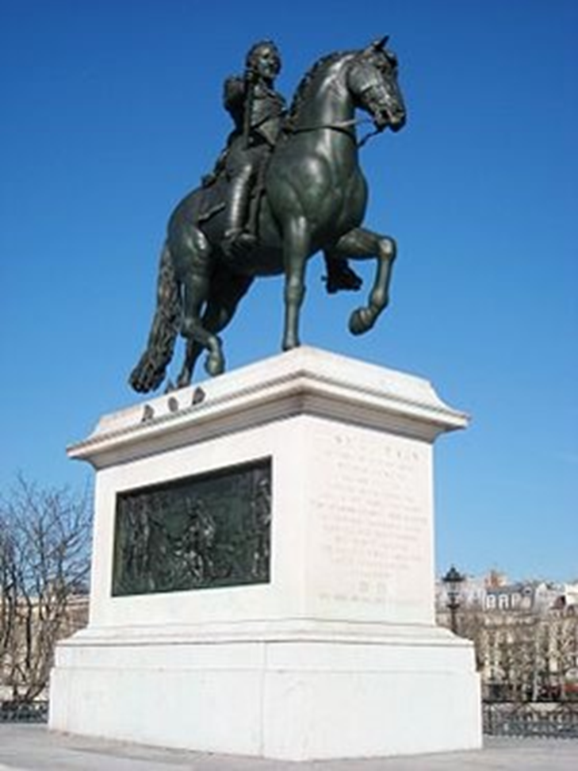
Henri IV
Au Pont Neuf,
Paris

Slide 21
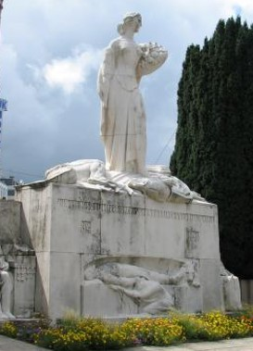

Slide 22
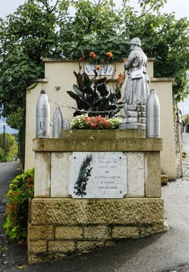
38300stalbanlagrive_54dbc8e919b35
stalbanlagrive

Slide 23
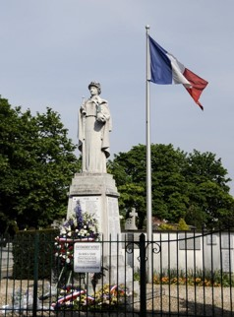

Slide 24
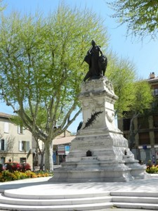
salon-de Provence

Slide 25
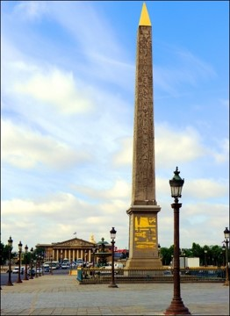

Slide 26
Troyes

Slide 27
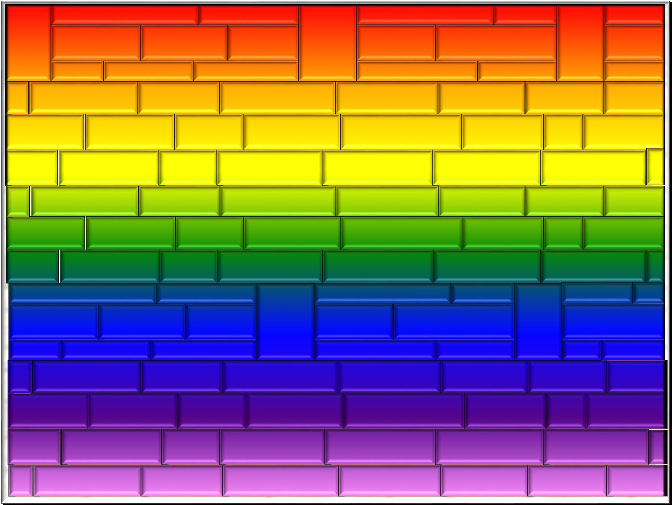

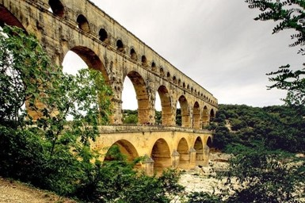
le-pont-du-Gard

Slide 28
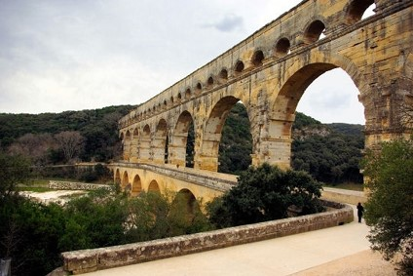
le-pont-du-Gard

Slide 29
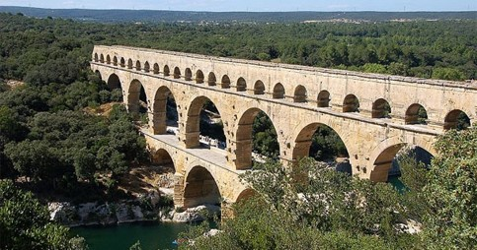
le-pont-du-Gard

Slide 30
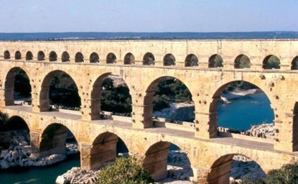
le-pont-du-Gard

Slide 31
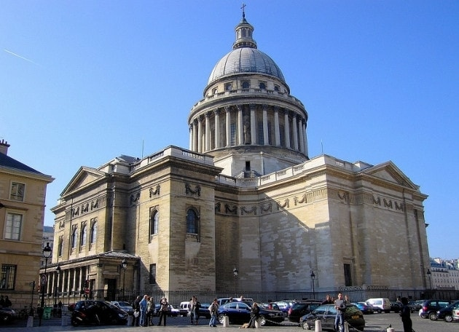

Slide 32
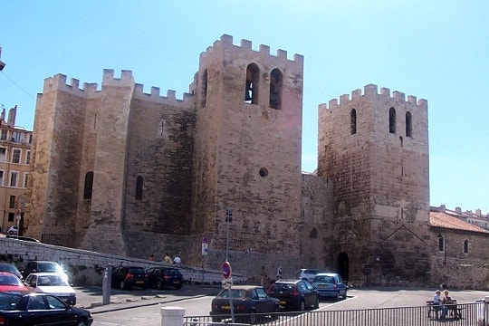
abbaye-Saint-Victor-de-Marseille

Slide 33
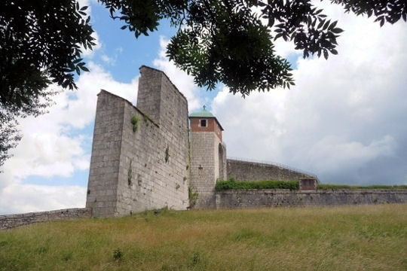
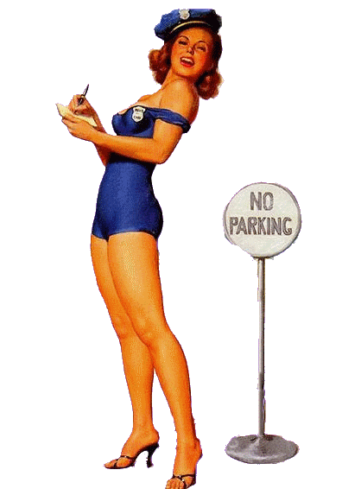
Mireille
la-citadelle-Vauban-de-Besançon

Slide 34


Je fais partie des 200 créateurs de PPSMANIA, tous bénévoles.
http://ppsmania.fr
Clic gauche pour arrêter

